Slide 1
Vícerozměrné statistické metody
Vícerozměrné statistické rozdělení a testy, operace s vektory a maticemi
Jiří Jarkovský, Simona Littnerová

Slide 2
Vícerozměrné statistické metody
Vícerozměrné statistické rozdělení a testy

Slide 3
Význam rozdělení ve vícerozměrném prostoru
Použitelnost mnohých klasických statistických metod a postupů vyžaduje předpoklad o normálním rozdělení sledovaných proměnných.
Podmínka normality vyplývá z toho, že metody založené na tomto předpokladu mohou využít kompletní matematický aparát schovaný za danou statistickou metodou. Tyto metody jsou také relativně snadno pochopitelné a se získanými řešeními se dobře pracuje.
Ovšem v reálném světě bývá obtížné předpoklad o normálním rozložení dodržet, v mnohých oblastech přírodních a mnohdy i technických oborů není tento předpoklad samozřejmostí.
Předpokládejme však normalitu a předpoklad o jedné normálně rozložené náhodné proměnné můžeme rozšířit na předpoklad simultánního normálního rozložení dvou a více náhodných proměnných. Některé vícerozměrné postupy a metody vycházejí z předpokladu vícerozměrného normálního rozdělení. Vícerozměrné normální rozdělení může být také velmi užitečnou aproximací různých jiných simultánních rozdělení.

Slide 4
Rozdělení dat ve vícerozměrném prostoru
Klasická jednorozměrná rozdělení a testy mají svůj protějšek ve vícerozměrném prostoru; analogii lze nalézt v podstatě ke každému z nich
Obrázky zobrazují 1D, 2D a 3D normální rozdělení
Při popisu vícerozměrných dat se uplatňují stejné charakteristiky jako při popisu dat jednorozměrných, nicméně nyní již ne jako jedno číslo, ale jako vektor

Slide 5
Pojmy popisu vícerozměrných rozdělení
Centroid
  průměr nebo medián nebo jiná charakteristika středu spočtená pro všechny dimenze
  Je popsán vektorem charakteristik středu
  Používán jako popisná statistika nebo i jako součást výpočtu shlukovacích metod
  „virtuální střed vícerozměrného shluku“
Medoid
  Medoid je reprezentativní objekt datového souboru nebo shluku v datech, jehož průměr podobnosti od všech ostatních objektů v datech nebo ve shluku je minimální.
  Medoid má podobný význam jako průměr nebo centroid, jen je vždy reprezentován reálným objektem z datového souboru.
  Medoid bývá nejčastěji používán tam, kde není definován průměr nebo centroid (např. tří a vícerozměrný prostor). Tento termín se používá při shlukové analýze.

Slide 6
Vícerozměrné charakteristiky rozdělení
Základní charakteristikou vícerozměrného rozdělení je vektor středních hodnot (vektor průměrů)
a kovariační matice
kde je kovariance dvou náhodných veličin, tj.

Slide 7
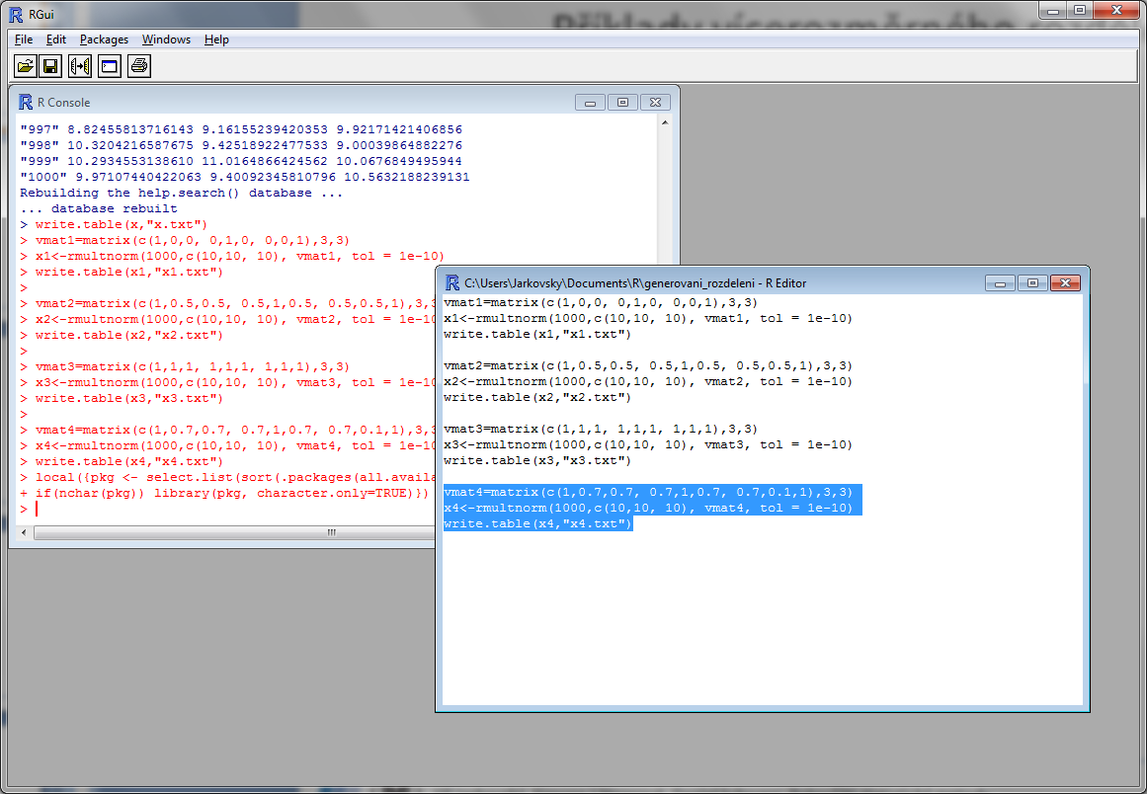
Příklady vícerozměrného rozdělení
R – knihovna MSBVAR

Slide 8
Příklad vícerozměrného rozdělení I
vmat1=matrix(c(1,0,0, 0,1,0, 0,0,1),3,3)
x1<-rmultnorm(1000,c(10,10, 10), vmat1, tol = 1e-10)
write.table(x1,"x1.txt")

Slide 9
Příklad vícerozměrného rozdělení II
vmat2=matrix(c(1,0.5,0.5, 0.5,1,0.5, 0.5,0.5,1),3,3)
x2<-rmultnorm(1000,c(10,10, 10), vmat2, tol = 1e-10)
write.table(x2,"x2.txt")

Slide 10
Příklad vícerozměrného rozdělení III
vmat4=matrix(c(1,0.7,0.7, 0.7,1,0.7, 0.7,0.1,1),3,3)
x4<-rmultnorm(1000,c(10,10, 10), vmat4, tol = 1e-10)
write.table(x4,"x4.txt")

Slide 11
Příklad vícerozměrného rozdělení IV
vmat3=matrix(c(1,1,1, 1,1,1, 1,1,1),3,3)
x3<-rmultnorm(1000,c(10,10, 10), vmat3, tol = 1e-10)
write.table(x3,"x3.txt")

Slide 12
Wishartovo rozdělení
Wishartovo rozdělení je vícerozměrným zobecněním chi-square rozdělení
Při odvození některých důležitých algoritmů ve vícerozměrné statistické analýze se uplatňuje dále uvedená vlastnost Wishartova rozdělení.
Součet nezávislých náhodných matic s Wishartovým rozdělením se shodnou střední hodnotou je rovněž Wishartovo rozdělení se stejnou střední hodnotou, přičemž stupně volnosti se sčítají.

Slide 13
Hotellingovo rozdělení
Jedná se o zobecnění t- rozdělení pro p-rozměrný prostor
Uvažujme regulární čtvercovou matici A p-tého řádu a rozdělením a na A nezávislý p-položkový vektor a s rozdělením Potom kvadratická forma má Hotellingovo rozdělení T² (p, ν – p+1).
V jednorozměrném normálním rozdělení se při testování hypotéz o střední hodnotě používá statistika (jednovýběrový t-test)
Druhou mocninu této statistiky můžeme upravit a zapsat ve tvaru Tento výraz odpovídá p-rozměrné statistice, vhodné k úsudku o μ, která má Hotellingovo rozdělení T² s p a n–p stupni volnosti, jedná se tedy o zobecnění t- rozdělení pro p-rozměrný prostor. Můžeme tedy psát

Slide 14
Normalita ve vícerozměrném prostoru
Normalita ve vícerozměrném prostoru

Slide 15
Nenormální rozložení ve vícerozměrném prostoru
+

Slide 16
Nenormální rozložení ve vícerozměrném prostoru

Slide 17
Je normalita v jednorozměrném prostoru jedinou podmínkou vícerozměrné normality?
+

Slide 18
Je normalita v jednorozměrném prostoru jedinou podmínkou vícerozměrné normality?
+

Slide 19
Je normalita v jednorozměrném prostoru jedinou podmínkou vícerozměrné normality?
+

Slide 20
Vícerozměrný outlier
+

Slide 21
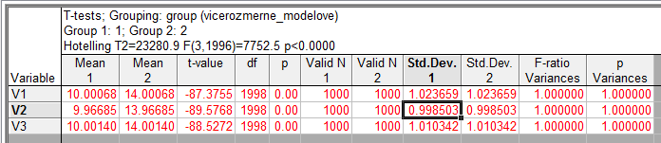
Srovnání průměrů ve vícerozměrném prostoru
Pro zobecnění t-testu pro p rozměrů se využívá Hottelingovo rozdělení
kde (nejčastěji δ = 0), má opět Hotellingovo rozdělení s parametry p, n – p –1

Slide 22
Vícerozměrné statistické metody
Operace s vektory a maticemi

Slide 23
Pojmy vícerozměrných analýz
Vícerozměrné metody: Název vícerozměrné vychází z typu vstupních dat, tato data jsou tvořena jednotlivými objekty (i.e. klienti) a každý z nich je charakterizován svými parametry (věk, příjem atd.) a každý z těchto parametrů můžeme považovat za jeden rozměr objektu.
Maticová algebra: Základem práce s daty a výpočtů vícerozměrných metod je maticová algebra, matice tvoří jak vstupní, tak výstupní data a probíhají na nich výpočty.
NxP matice: N objektů s p parametry pak vytváří tzv. NxP matici, která je prvním typem vstupu dat do vícerozměrných analýz.
Asociační matice: Na základě těchto matic jsou počítány matice asociační na nichž pak probíhají další výpočty, jde o čtvercové matice obsahující informace o podobnosti nebo rozdílnosti (tzv. metriky) buď objektů (Q mode analýza) nebo parametrů (R mode analýza).Měřítko podobnosti se liší podle použité metody a typu dat, některé metody umožňují použití uživatelských metrik.

Slide 24
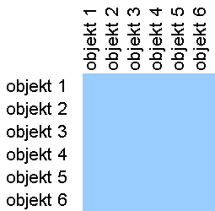
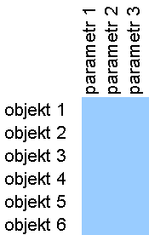
Vstupní matice vícerozměrných analýz
NxP MATICE
ASOCIAČNÍ MATICE
Výpočet metriky podobností/
vzdáleností
Hodnoty parametrů pro jednotlivé objekty
Korelace, kovariance, vzdálenost, podobnost

